Slide 1

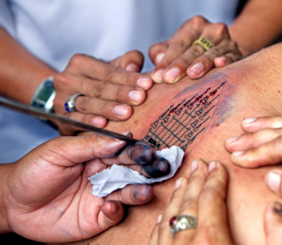
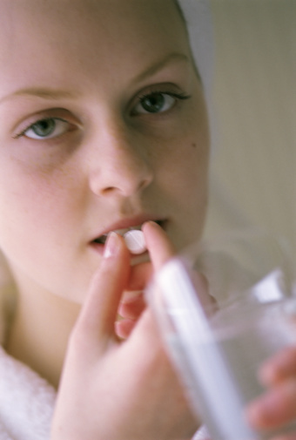
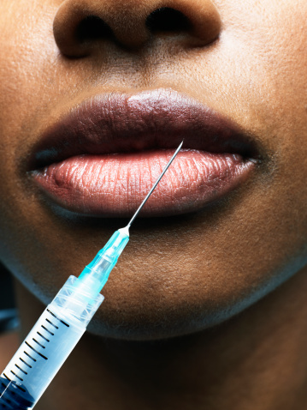

7b. Continiwwm Gwerthoedd

Slide 2
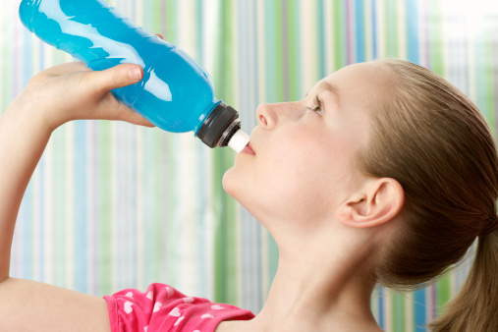
Mae diodydd egni yn ddiogel i’w yfed

Slide 3

Dylid gwahardd
diodydd egni

Slide 4
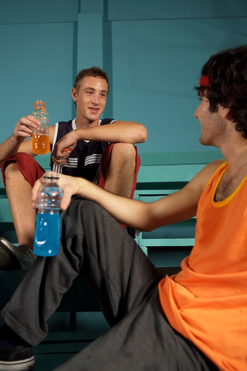
Dylid gwerthu diodydd egni i bobl dros 16 oed yn unig

Slide 5
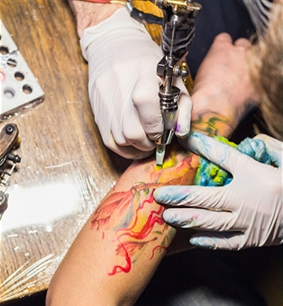
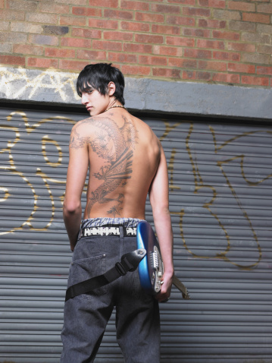
Mae'n iawn cael tatŵ yn unrhyw oedran gyda
chaniatâd eich rhieni

Slide 6
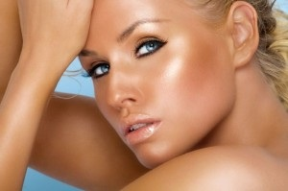
Rhaid i chi fod â
lliw haul i edrych yn dda

Slide 7
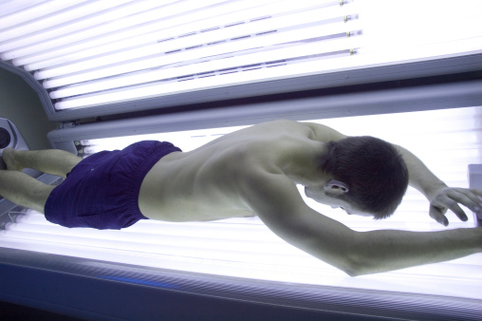
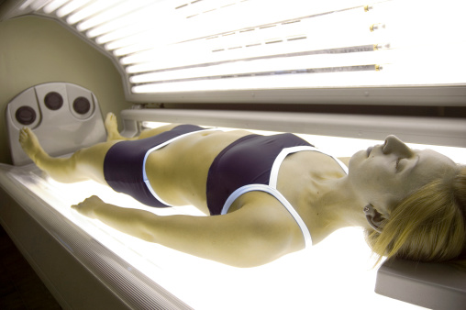
Mae mynd i salon lliw haul yn ffordd ddiogel
i gael lliw bendigedig

Slide 8
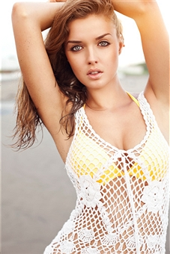
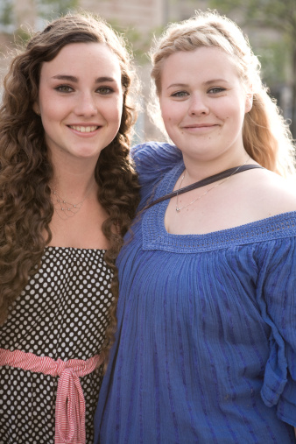
Mae pobl denau yn
cael eu cyfleu yn well
gan y cyfryngau

Slide 9
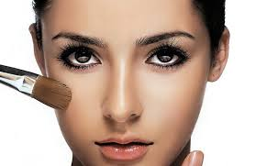

Rhaid bod yn
ddeniadol
i fod yn llwyddiannus

Slide 10
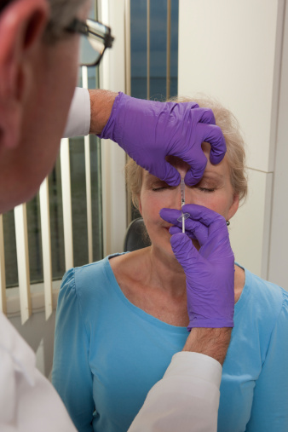
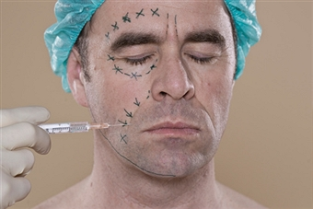
Mae Botox bob amser yn gwneud i bobl hŷn
edrych yn fwy deniadol

Slide 11
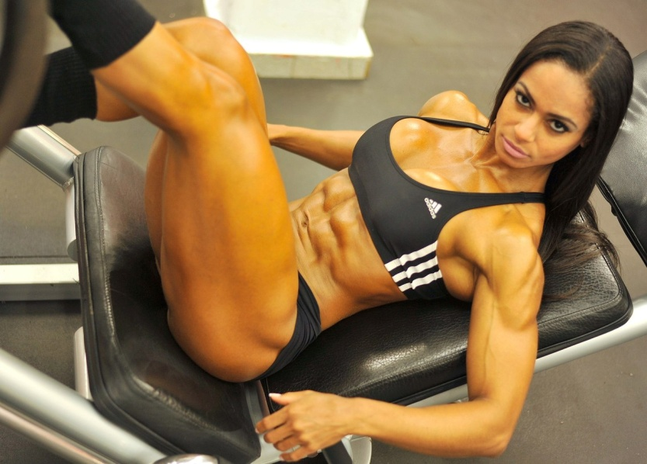
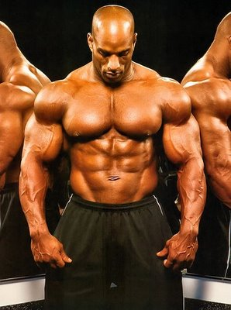
Mae “six pack” bob amser yn ddymunol

